Slide 1
实验目的
实验四 串口通信系统实验
Chengdu University of Information Technology
掌握单片机串口的结构
熟练掌握串口通信的相关寄存器的使用
熟练掌握串口通信程序的设计方法
成于大气 信达天下

Slide 2
实 验 内 容
Chengdu University of Information Technology
1、当单片机开机时，向PC机（用上课介绍的串口调试工具模拟）发送字符串“H e l l o”，然后等待PC机回送数据，单片机收到数据后，将该数据进行减一操作后，发送给PC机回显(如输入C回来B)。
2、双单片机通信，甲机通过按键控制发一些数到乙机，乙机收到大写字母后变成小写字母送回甲机。
3、双单片机通信，甲机把30H到3fh中的数送到乙机，乙机收到08h的数回传OK,没收到，回传ERR.
4、编写串口通信程序，让PC机（用上课介绍的串口调试工具模拟）发送一系列字符串（自己随便定义，字符串以$为结束符）给单片机，单片机接收到数据后判断其中‘A’的个数，收到$后将个数结果回送给PC（用ASIC码形式，比如5+‘0’即可），同时显示在数码管上。
成于大气 信达天下

Slide 3
一、MCS-51串行口结构
引脚
SBUF（发）
(门)移位寄存器
TxD
波特率发生器T1
A累加器
发送控制器 TI
CPU内部
≥1
接收控制器 RI
引脚
SBUF（收）
移位寄存器
RxD
去申请中断

Slide 4
串行口使用方法
一初始化
1 设置串行口工作方式（编程SCON寄存器）
50H
2 波特率产生（编程PCON、设置T1）
如何设置T1？
（1） TMOD=0010 xxxx，即20H；
（2） 计算T1的初值，装载TH1、TL1；考虑SMOD；
X=-F/12/32/B(计算好写在程序中，如-6）
（3） 启动T1（置高TR1）；
3 在串口中断方式工作时，要编程中断初始化。

Slide 5
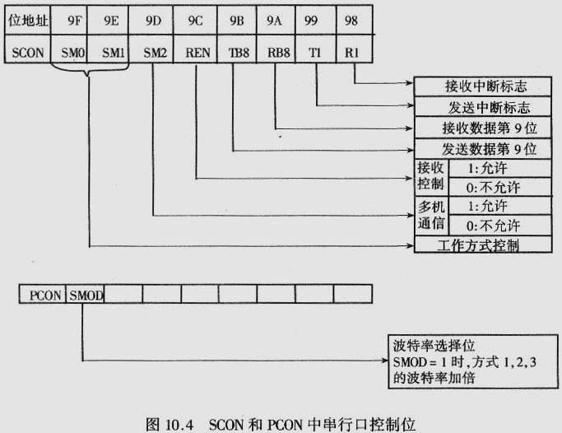

Slide 6
Chengdu University of Information Technology
二、串行口的收发
发：SBUF=x;
while(TI==0);
TI=0;
收：while(RI==0);
RI=0;
y=SBUF;
成于大气 信达天下

Slide 7
通信与编程提示
Chengdu University of Information Technology
字母和数字的ASCII编码（可用‘ ’方法）
准备发送的字符可保存在内存中(@R)，也可保存在ROM中(movc)（” ”中表示串）.
成于大气 信达天下

Slide 8
项目一
Chengdu University of Information Technology
MAIN: MOV TMOD,#20H
MOV TH1,#-3
MOV SCON,#50H
SETB TR1
MOV SBUF,#'H'
JNB TI,$
CLR TI
MOV SBUF,#'e'
JNB TI,$
CLR TI
MOV SBUF,#'l'
JNB TI,$
CLR TI
MOV SBUF,#'l'
JNB TI,$
CLR TI
MOV SBUF,#'o'
JNB TI,$
CLR TI
LOOP:
JNB RI,$
CLR RI
MOV A,SBUF
SUBB A,#01H
MOV SBUF,A
JNB TI,$
CLR TI
JMP LOOP
END
成于大气 信达天下

Slide 9
Chengdu University of Information Technology
#include<reg52.h>
unsigned char hello[] = {'H','e','l','l','o'};
main()
{
unsigned char i;
unsigned char Dat;
TMOD = 0x20;
TH1 = TL1 = -11596000/12/32/9600;
SCON = 0x50;
TR1 = 1;
for(i=0;i<5;i++)
{
SBUF = hello[i];
while(TI==0);
TI = 0;
}
while(1)
{
while(RI==0);
RI = 0;
Dat = SBUF - 1;
SBUF = Dat;
while(TI==0);
TI = 0;
}
}
成于大气 信达天下

Slide 10
Chengdu University of Information Technology
注意
实验报告按第要求实验格式撰写
成于大气 信达天下

